Slide 1
Лабораторная работа №3
Настройка прав доступа Лемуш Мариу Франсишку

Slide 2
Докладчик
Лемуш Мариу Франсишку
Студент группы НПИбд-01-24
Студ. билет 1032239162
Российский университет дружбы народов

Slide 3
Цель работы
Получить навыки настройки базовых и специальных прав доступа для групп пользователей в операционной системе типа Linux
Изучить механизмы работы с правами доступа и ACL

Slide 4
Теоретическая справка
Права доступа в Linux
Основные понятия: - chmod — изменение прав доступа - chgrp — изменение группы-владельца - ACL — списки контроля доступа - Sticky-bit — специальный бит для общих каталогов

Slide 5
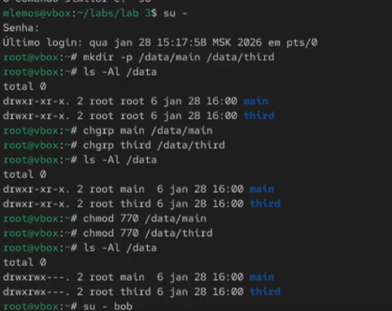
Работа в учётной записи root
Рис. 1. Открытие учётной записи (su -), создание каталогов (mkdir -p), просмотр владельцев каталогов (ls -Al), изменение владельцев каталогов (chgrp), установка разрешений (chmod)

Slide 6
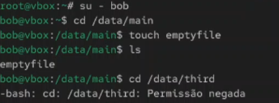
Работа в учётной записи пользователя bob
Рис. 2. Открытие учётной записи пользователя bob, переход и проверка по каталогам main и third, создание новых файлов

Slide 7
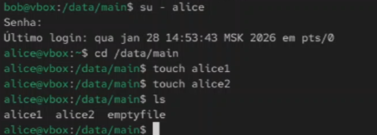
Работа в учётной записи пользователя alice
Рис. 3. Открытие учётной записи пользователя alice, переход в каталог main, создание двух файлов, проверка

Slide 8
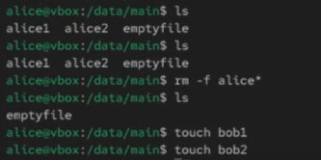
Проверка файлов под пользователем bob
Рис. 4. Проверка созданных файлов под пользователем bob, удаление файлов, создание двух новых файлов

Slide 9
Установка специальных битов
Рис. 5. Открытие терминала под пользователем root, установка бит идентификатора группы, а также sticky-бита для разделяемого (общего) каталога группы

Slide 10
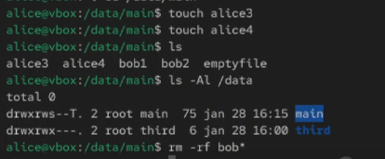
Работа под пользователем alice
Рис. 6. Открытие терминала под пользователем alice, создание в каталоге main двух новых файлов, проверка принадлежности файлов группе main и попытка удаления файлов пользователя bob

Slide 11

Установка прав r-x
Рис. 7.1. Открытие терминала с учётной записью root, установка прав на чтение и выполнение

Slide 12
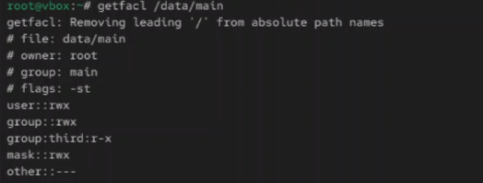
Создание нового файла
Рис. 8. Создание нового файла и проверка текущих назначений полномочий

Slide 13
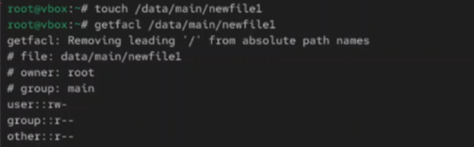
Установка ACL по умолчанию
Рис. 9.1. Установка ACL по умолчанию для двух каталогов, добавление нового файла в каталог main и проверка текущих назначений полномочий

Slide 14
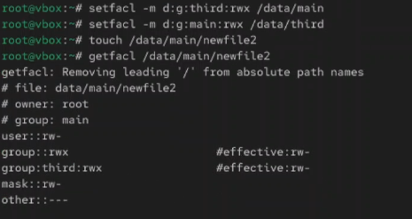
Проверка ACL в каталоге third
Рис. 9.2. Добавление нового файла в каталог third и проверка текущих назначений полномочий

Slide 15
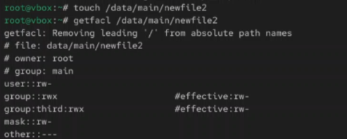
Работа с пользователем carol
Рис. 10. Открытие терминала под пользователем carol и проверка операций с файлами

Slide 16
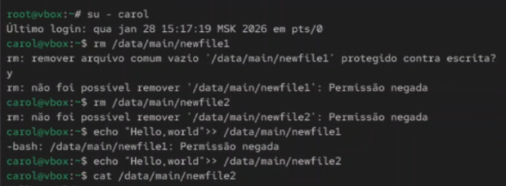
Создание дополнительных файлов
Рис. 11. Создание дополнительных файлов для проверки прав доступа

Slide 17

Проверка ACL
Рис. 12. Проверка настроек ACL для каталогов main и third

Slide 18
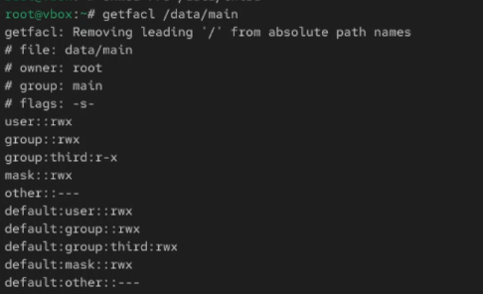
Изменение прав доступа
Рис. 13. Изменение прав доступа для групп пользователей

Slide 19
Проверка Sticky-бита
Рис. 14. Проверка работы Sticky-бита в общем каталоге

Slide 20
Результаты настройки прав
Рис. 15. Итоговая проверка настроек прав доступа

Slide 21
Вывод
В ходе выполнения лабораторной работы были получены навыки настройки базовых и специальных прав доступа для групп пользователей в операционной системе типа Linux. Освоены команды chmod, chgrp, работа с ACL и Sticky-битом.

Slide 22
Список литературы
[1] Linux man pages: chmod(1), chgrp(1), setfacl(1), getfacl(1)

